Slide 1
RaspTank Presentazione Progetto Sistemi Digitali M
Leonardo Lembo, Luca Lombardi, Alessio Troffei

Slide 2
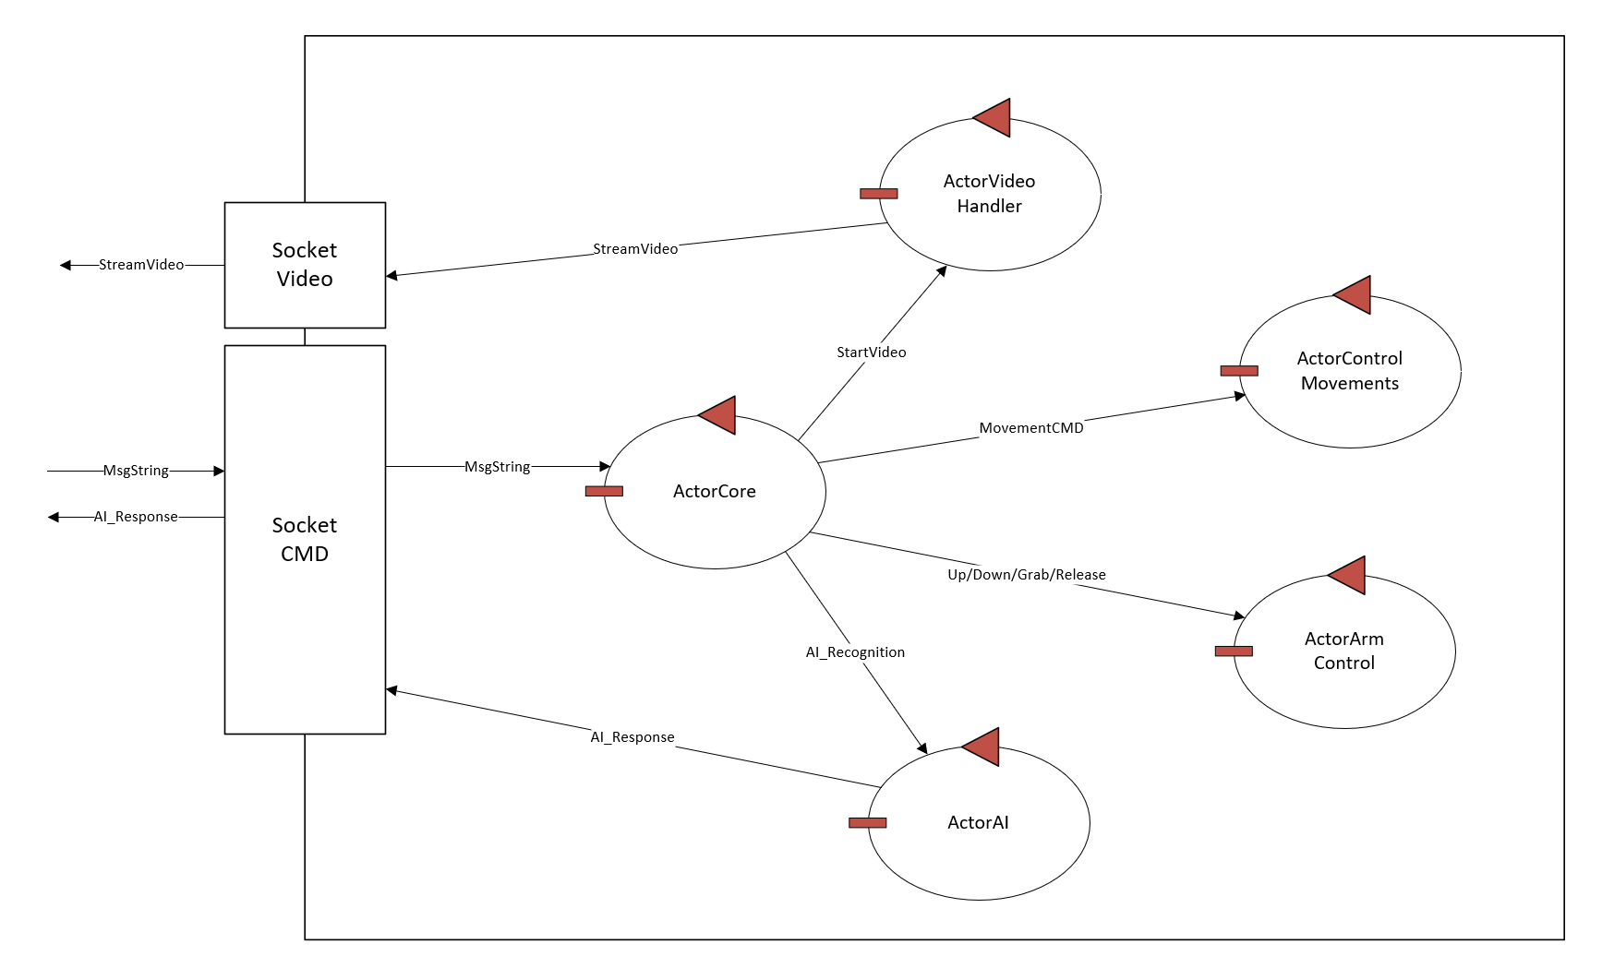
Schema degli attori
Vantaggi:
Parallelismo componenti
Distribuzione
Separazione logica di alto e basso livello
Notes:
Cosa sono gli attori, parallelismo in python gestibile per lo scheduling (rasp ha comunque 4 core), 2 socket per semplificarci la vita, gestione delle socket affidato ad un altro .py, gli attori non sanno e non devono sapere come è fatto.

Slide 3
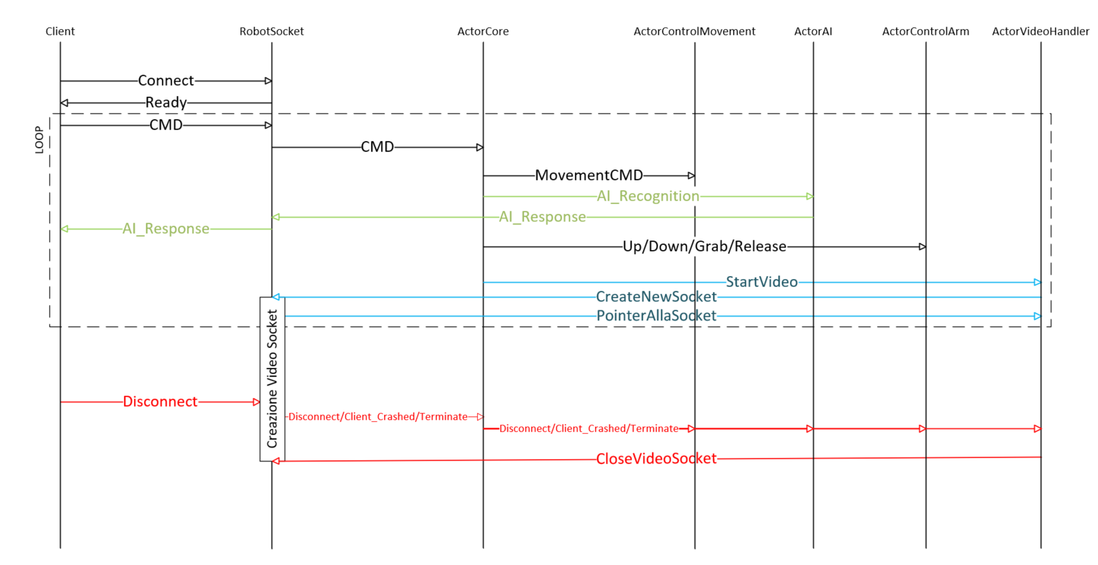
Protocollo dei messaggi
Notes:
Motivazione dell’handshake iniziale, differenza tra segnali dispatch e Req/Resp con motivazioni

Slide 4
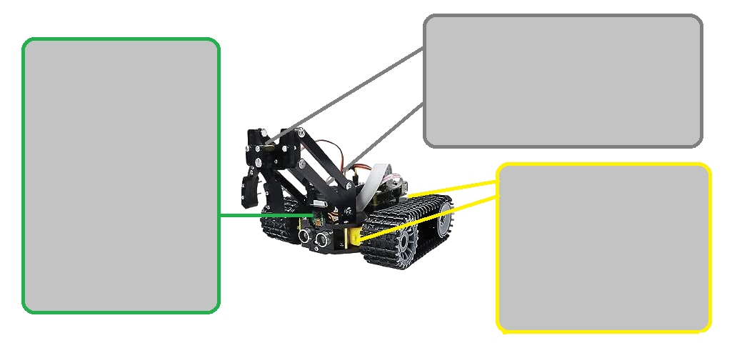
Componentistica
2 servomotori elettrici
RobotArmControl.py:
RPi.GPIO
pigpio
1 Pi camera rev v1.3
RobotCameraControl.py:
picamera2
Implementazione flusso video
Riconoscimento tramite classificatore
2 motori in corrente continua
RobotWheelsControl.py:
RPi.GPIO
pigpio

Slide 5
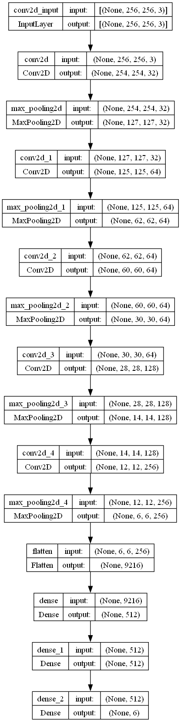
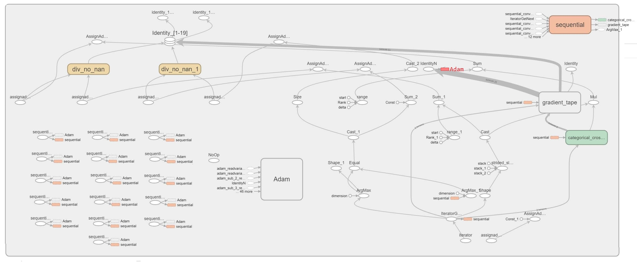
Tensorflow Graph
RobotAIControl.py:
- tflite_runtime.interpreter

Slide 6
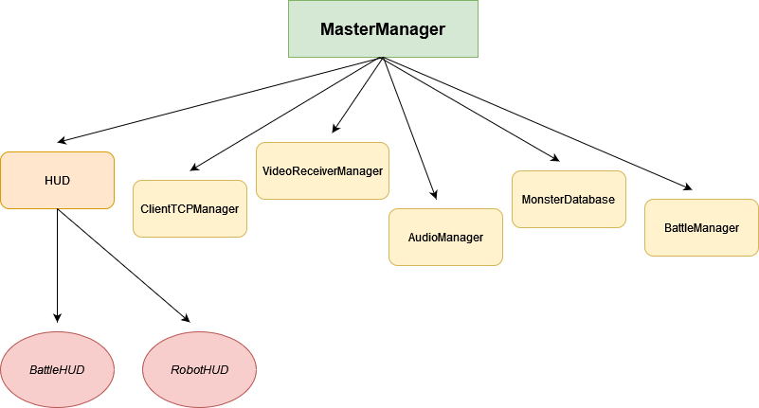
Lato client (Unity)
Unity si basa su due concetti:
Scene
Manager

Slide 7
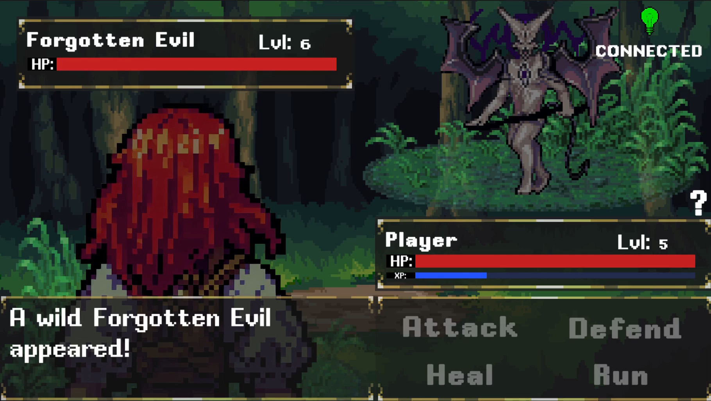
Minigioco della battaglia

